Slide 1
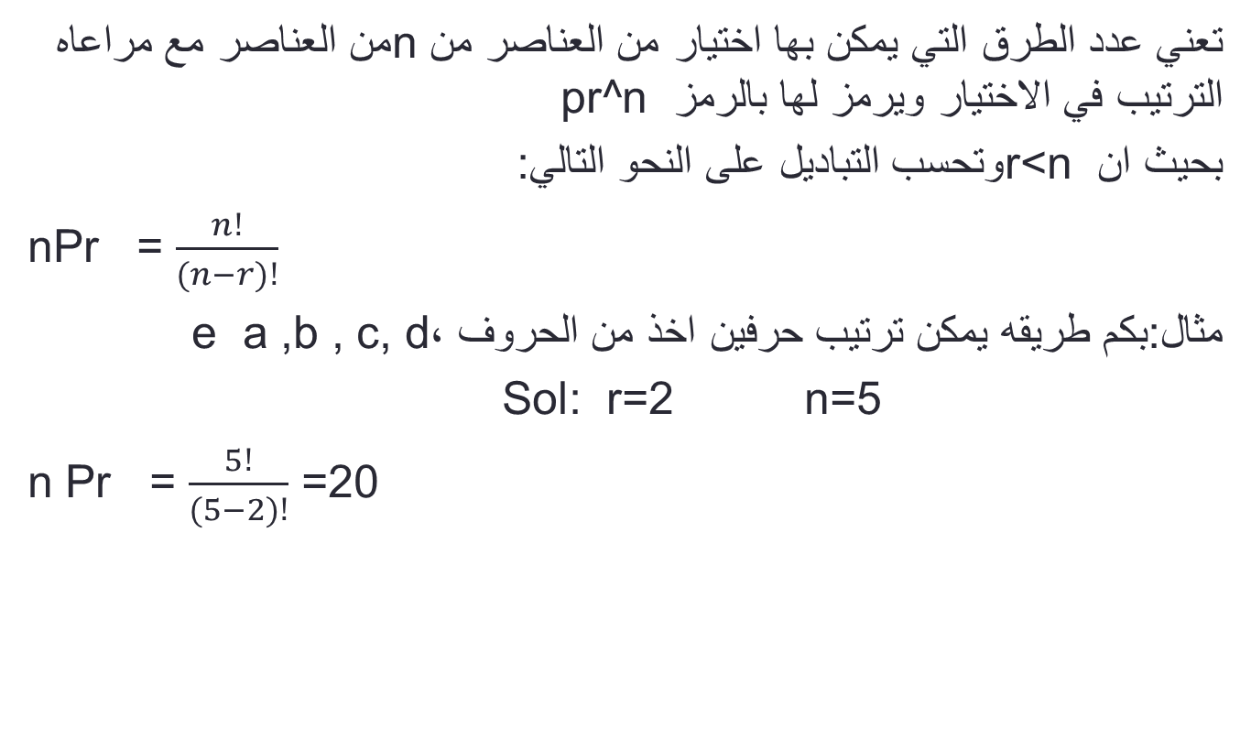
التباديل :"Permutation"
تعني عدد الطرق التي يمكن بها اختيار من العناصر منn من العناصر مع مراعاه الترتيب في الاختيار ويرمز لها بالرمز pr^n
بحيث ان r<n وتحسب التباديل على النحو التالي:
nPr = $\frac{n!}{(n−r)!}$
مثال:بكم طريقه يمكن ترتيب حرفين اخذ من الحروف ,e a ,b , c, d
n=5 Sol: r=2
n Pr = $\frac{5!}{(5−2)!}$ =20

Slide 2

التوافيق: "combinotion"
هي عدد الطرق للاختيار عندما لا يكون الترتيب مهما
ان عدد الطرق لاختيار r من الاشياء من بين n من الاشياء هو:
Cr^n =$\frac{n!}{r!(n−r)!}$
ملاحظه:ان عدد طرق التوافيق هو اقل من عدد طرق التبادل وذلك لوجود مضروب r

Slide 3
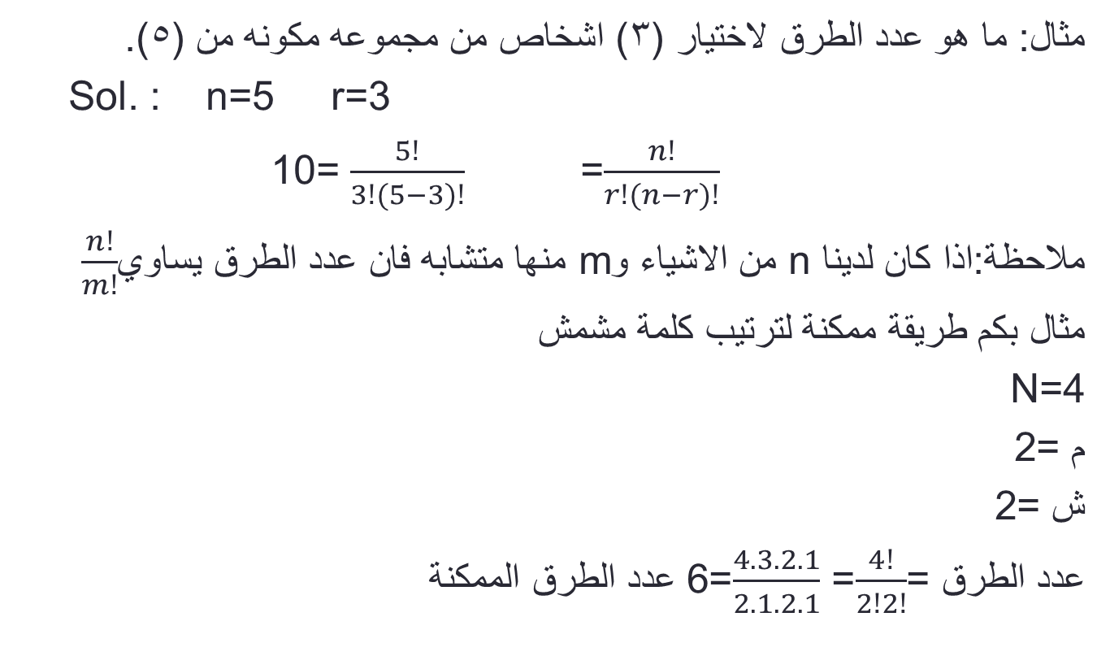
مثال
مثال: ما هو عدد الطرق لاختيار (3) اشخاص من مجموعه مكونه من (5).
Sol. : n=5 r=3
=$\frac{n!}{r!(n−r)!}$ 10= $\frac{5!}{3!(5−3)!}$
ملاحظة:اذا كان لدينا nمن الاشياء وm منها متشابه فان عدد الطرق يساوي$\frac{n!}{m!}$
مثال بكم طريقة ممكنة لترتيب كلمة مشمش
N=4
م =2
ش =2
عدد الطرق =$\frac{4!}{2!2!}$= $\frac{4.3.2.1}{2.1.2.1}$=6 عدد الطرق الممكنة

Slide 4
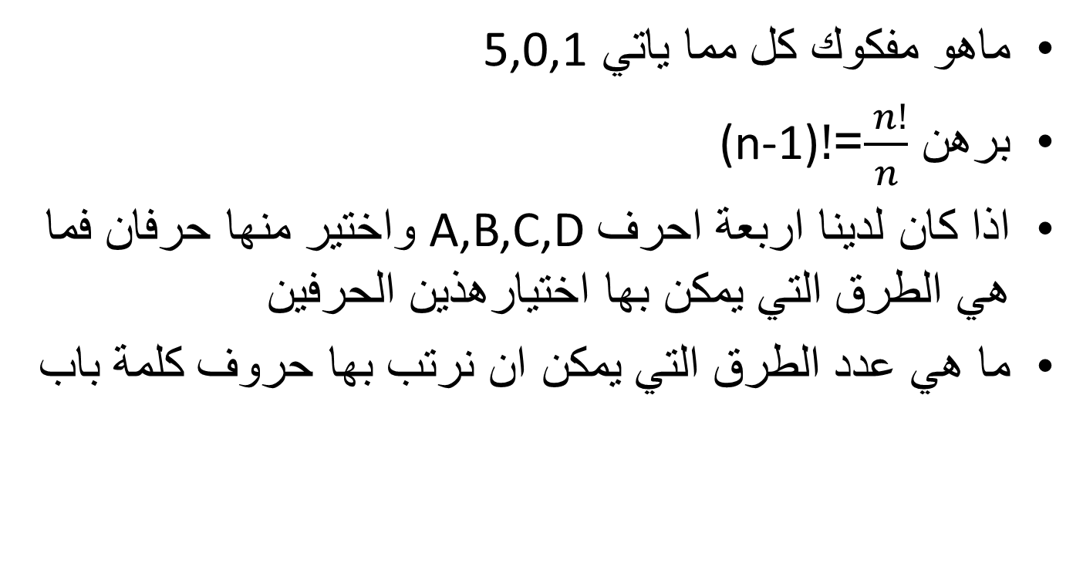
تمارين
ماهو مفكوك كل مما ياتي 5,0,1
برهن $\frac{ n!}{ n }$= (n-1)$!$
اذا كان لدينا اربعة احرف A,B,C,D واختير منها حرفان فما هي الطرق التي يمكن بها اختيارهذين الحرفين
ما هي عدد الطرق التي يمكن ان نرتب بها حروف كلمة باب

